Slide 1
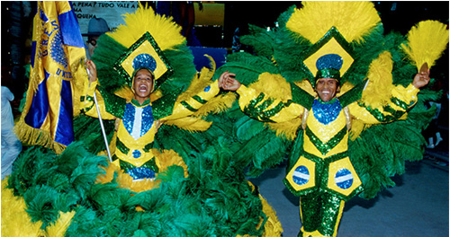
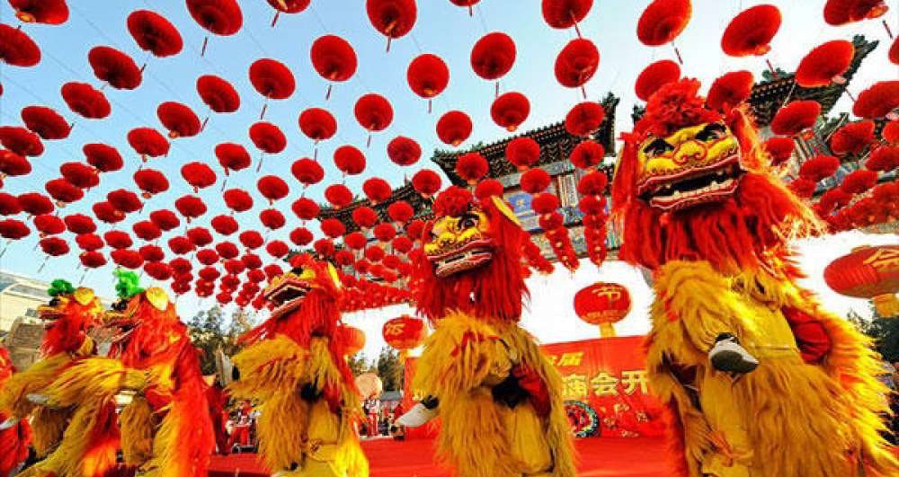
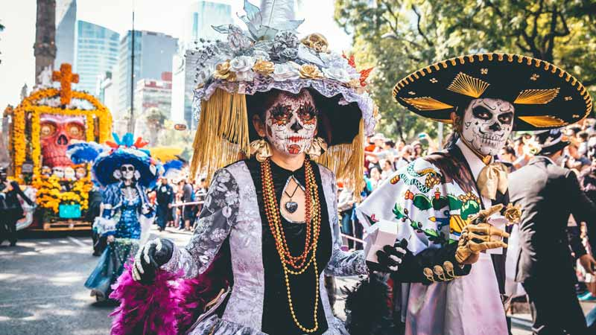
Les fêtes du Monde
Camp lutins 2019
Notes:
Renardeau

Slide 2
Les fêtes
Fourmis: « Holi Color Festival » en Inde
Papillons: « 4th of July » aux Etats-Unis
Criquets: « Carnaval de Rio » au Brésil
Abeilles: « Dias de los Muertos » au Mexique
Coccinelles: Nouvel An en Chine
Chefs: Fête nationale de la Belgique
Notes:
Louveteau

Slide 3
Les dates
Vendredi 14 juin: documents remplis et paiement.
Mardi 16 juillet: départ lutins 2007.
RDV au carpool de Kontich pour le départ en co-voiturage.
Jeudi 18 juillet: départ lutins.
RDV au carpool de Kontich pour le départ en bus.
Dimanche 28 juillet: visite parents.
RDV à Sauville pour cloturer le camp ensemble.
Notes:
Otsoa
Demander aux parents qui conduit pour les voitures.

Slide 4
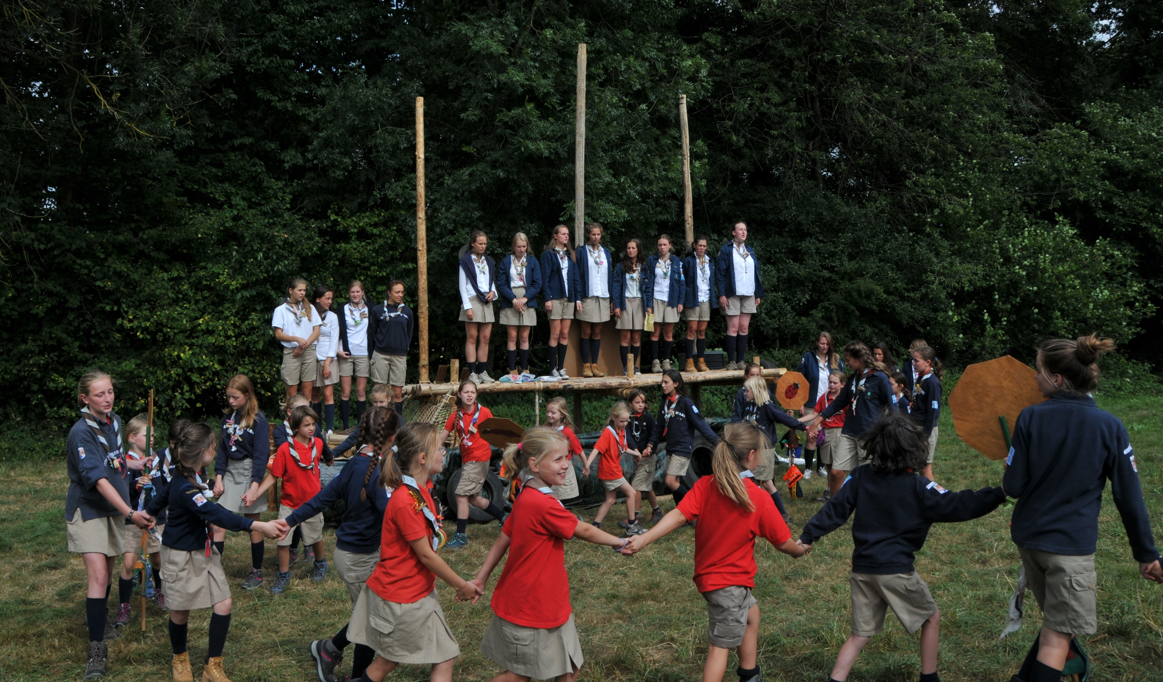
La visite parents
Dimanche 28 juillet 2019
11h00 accueil
11h30 messe
13h lunch
14h rassemblement
Fin prévu vers 15h30
5€ PAF par personne à verser sur le compte. (Pas pour les lutins)

Slide 5
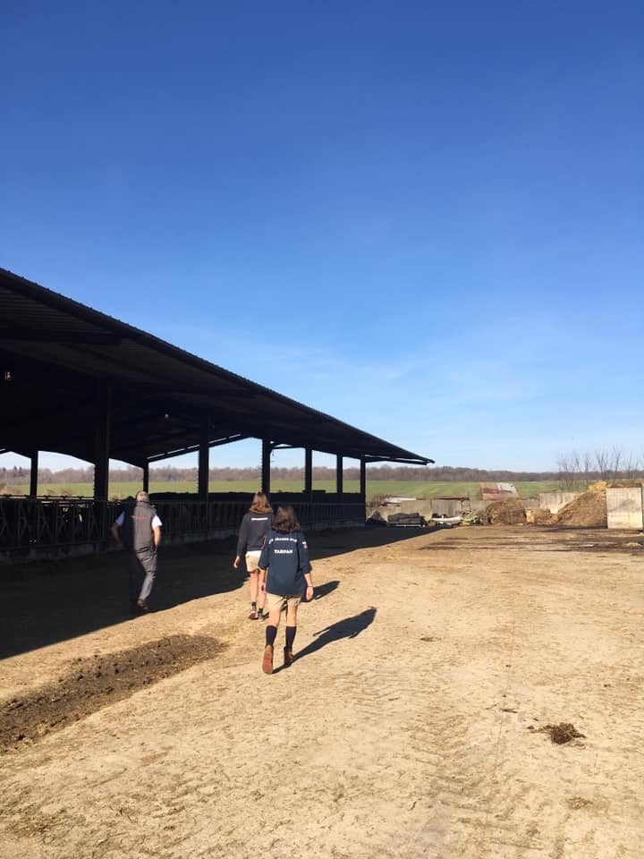
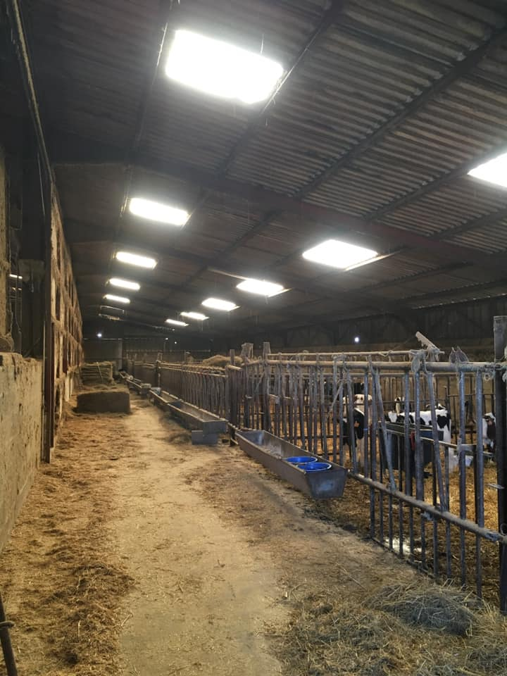
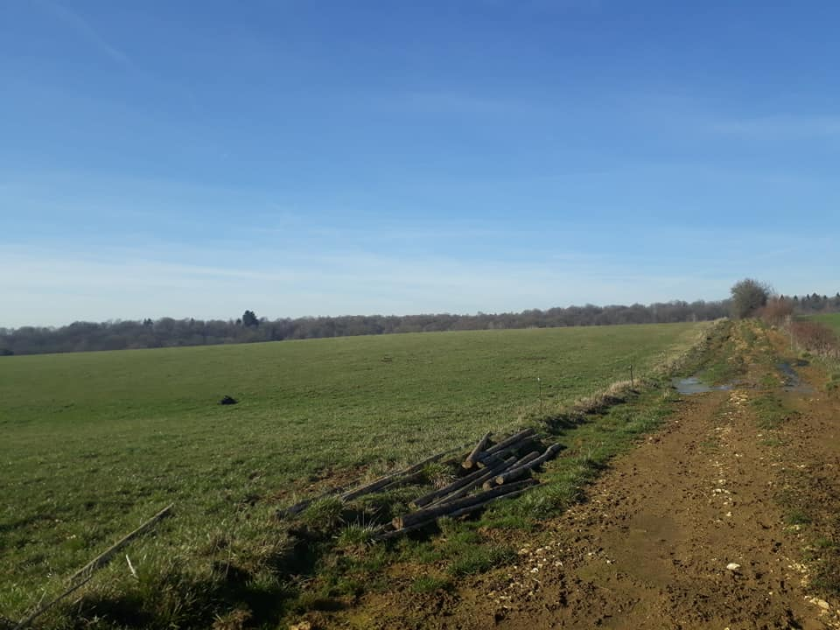
L’endroit
Sauville (les Ardennes françaises) - 225km - 2h30 à 3h de route

Slide 6
Les activités
Réunion en sizaine
Avant le début de camp votre sizainière organisera une petite réunion pour préparer la veillée, le concours cuisine et les tanières.
Concours cuisine
Chaque sizaine préparera un plat traditionnel de son pays. Les lutins pourront déguster toutes les cuisines différentes.
Les chefs s’occupent des desserts!
Lutins got talent
Cette année nous sommes à la recherche de plein de talents différents.
Danse, chant, théâtre, sketch, gym, magie, …
Vos sizainnières veilleront à ce que tout le monde ait un petit groupe!
Tanières
Les lutins travailleront pendant 10 jours à leur tanière. Une petite construction dans le bois.
Dans la tanière les lutins ajouteront des éléments de leur fête/ pays.

Slide 7
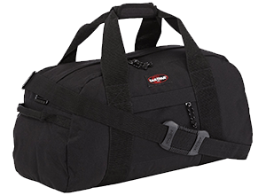
Les aspects pratiques
Budget
180€ pour les lutins 2007.
150€ pour les lutins.
Compris dans le budget: repas, matérielle, transport, activité, charges, etc.
La poste
Commander le nombre de timbres que vous souhaitez pour votre fille. Les chefs iront acheter des timbres français.
Sac
Sacs dans le bus
Sac de voyage (pas de valises, ni sacs à dos)
Faire le sacs avec les lutins
Vêtements dans sacs séparés
Marquer les affaires
Les médicaments
A noter sur la boîte:
Nom
Dose et nombre de fois par jour
Heure
!! Uniquement les médicaments essentiels.

Slide 8
Quelques règles de vie
Le camp est un engagement: présent dès le début du camp jusqu’à la fin.
Au camp nous vivons entre nous! → Pas de visites.
Ce que nous n’avons pas besoin au camp: téléphones, tablettes, argent de poche, montres/
Nous adorons les lutins, mais pas les poux!

Slide 9
Sponsoring
Sponsoring en nature (produits alimentaires, produits de soins, matérielle pour les jeux, etc.)
Soubry: garder les codes-barres sur les emballages de pâtes Soubry et envoyer une photo du code par mail. AVANT LE 31 MAI.

Slide 10
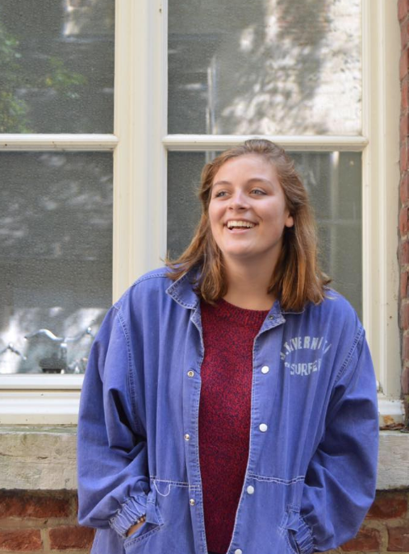
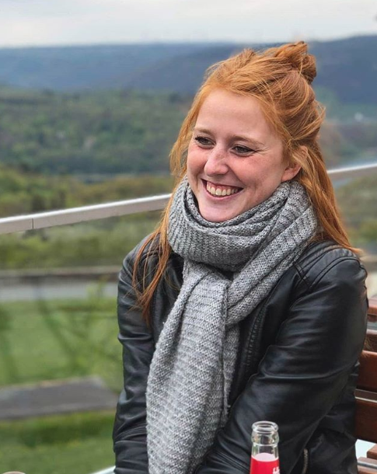
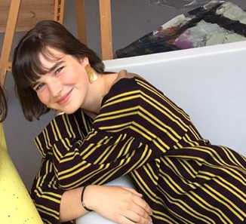
Les cuistots
Taxidea
Ocelot
Lionceau
Isard

Slide 11
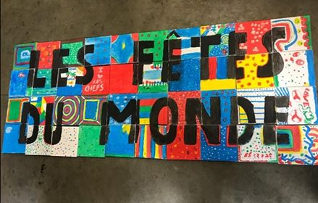
Y a-t-il des questions?

